Slide 1
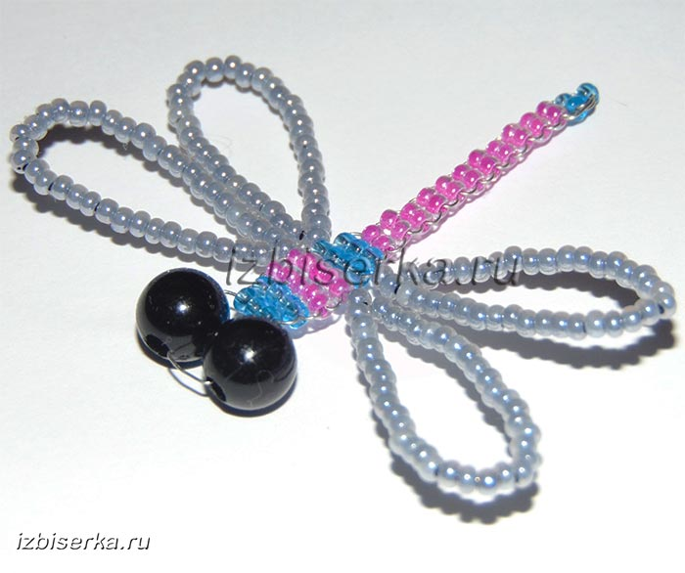
Занятие по бисероплетению стрекоза «Щангри хонгра»
Цель занятия:
- Повторить способы плетения бисером на проволке
Задачи:Что бы сделать стрекозу из бисера нам потребуется:
Бисер трёх цветов – серый, розовый, голубой.
Две чёрных бусинки.
Проволока диаметром 0.3 мм.

Slide 2
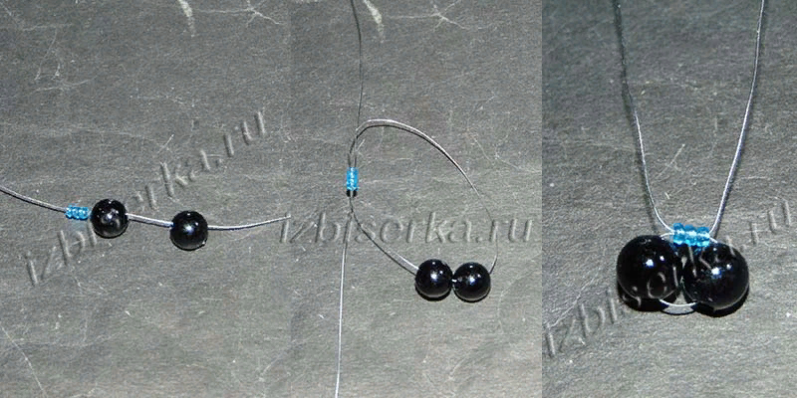
Нужно взять 57 см проволоки и нанизать на нее 2 чёрных бусины и 3 синих бисеринки. Расположив их на середине отрезка, нужно кончик проволоки со стороны бусин продеть в обратном направлении через синие бисеринки и хорошо подтянуть оба конца проволоки. Так плетётся 1 и 2 ряд.

Slide 3
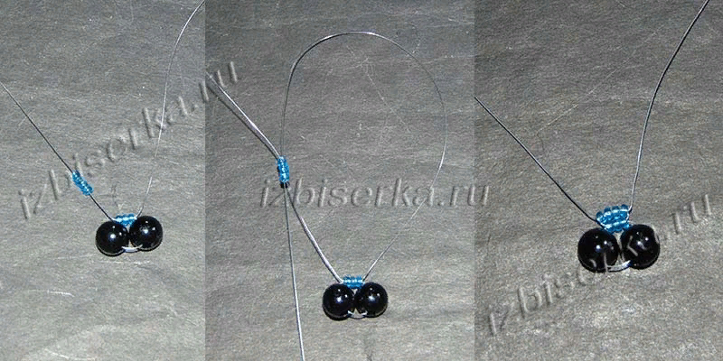
3 ряд: Нанизываем на проволочку 4 голубых бисерины и противоположный кончик проволочки продеваем в обратном направлении через все бисеринки. Хорошо все подтягиваем.

Slide 4
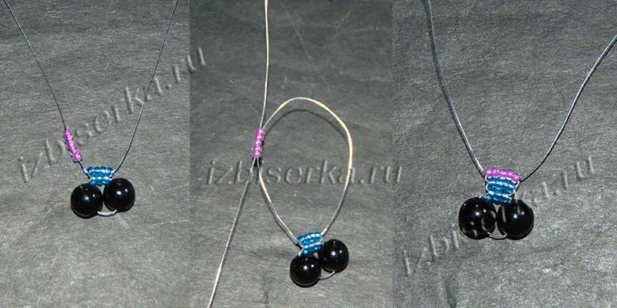
4 ряд: Этот ряд плетём розовым бисером. Нанизываем на проволочку 5 розовых бисерин и противоположный кончик проволочки продеваем в обратном направлении через все бисеринки. Хорошо все подтягиваем.

Slide 5
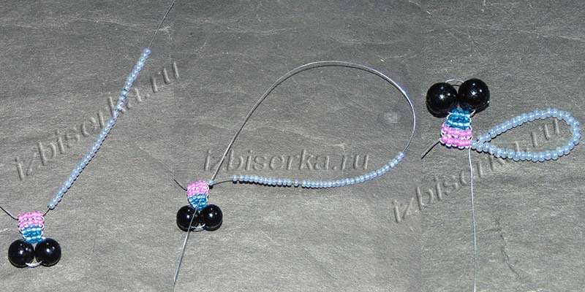
5 ряд: Плетём аналогично четвёртому ряду — 5 розовых бисеринок.
После пятого ряда делаем крылышки стрекозе. Для этого нужно нанизать 38 серых бисеринок на один кончик проволоки и этот же кончик продеть в обратном направлении через первую серую бисеринку. Хорошо подтянуть. Получится одно крылышко.

Slide 6
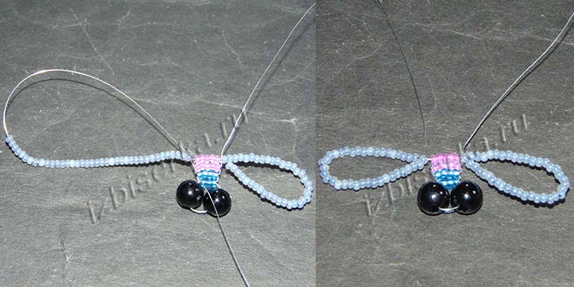
Аналогичное крылышко делаем на противоположной проволочке.

Slide 7
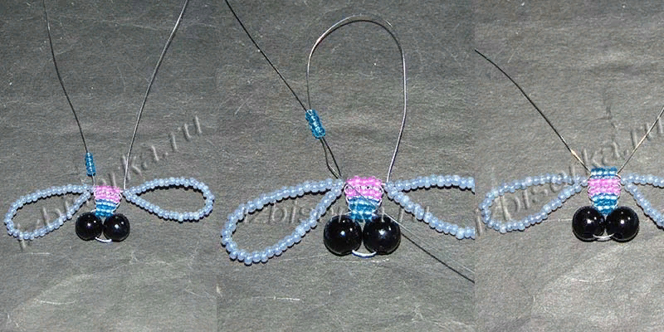
6 ряд: Нанизываем 4 голубых бисерин на любой кончик проволоки, и противоположный кончик пропускаем в обратном направлении через бисеринки. Все хорошо подтягиваем.

Slide 8
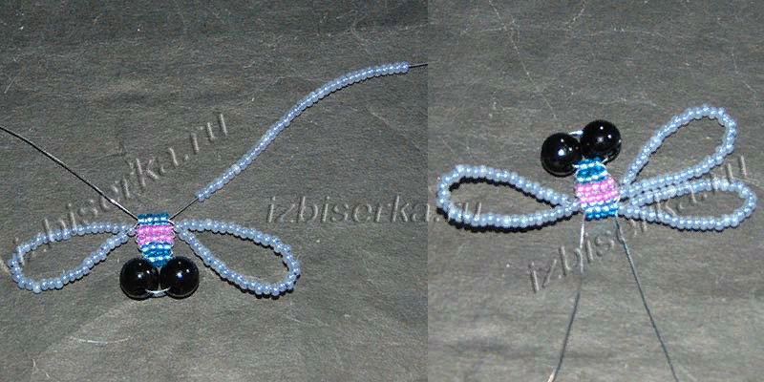
После шестого ряда снова делаем крылышки. Крылышки плетутся так же, как и до этого плели, только бисеринок нужно 36.

Slide 9
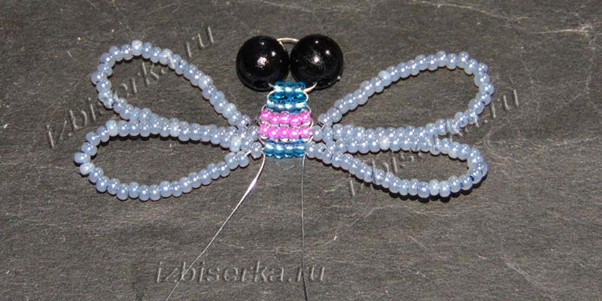
7 ряд: в этом ряду используем 3 голубых бисеринки.

Slide 10
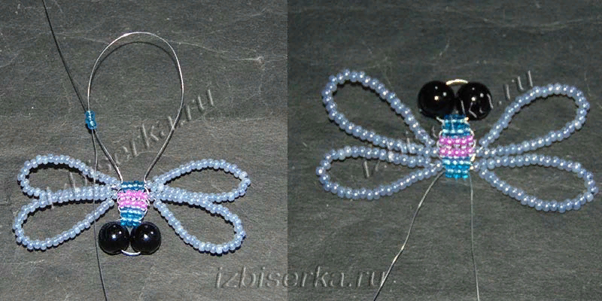
Все следующие ряды плетём так же по схеме, описанной ниже.
8 ряд: 2 бисерины розовые.
С 9 по 18 ряд: также по 2 розовых бисеринок в каждом ряду.
19 ряд: 2 голубых бисеринки.
Последний 20-й ряд: 1 голубая.

Slide 11
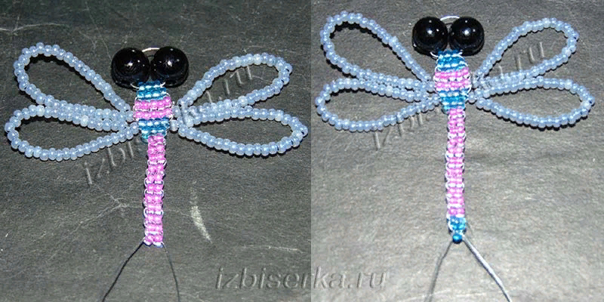
Чтобы все ряды закрепить и спрятать проволочку делаем так: берём любой кончик проволоки и пропускаем его через бисеринки девятнадцатого ряда, вытягиваем её до конца.
Другой кончик пропускаем через бисеринки восемнадцатого ряда, также вытянув его до конца.

Slide 12
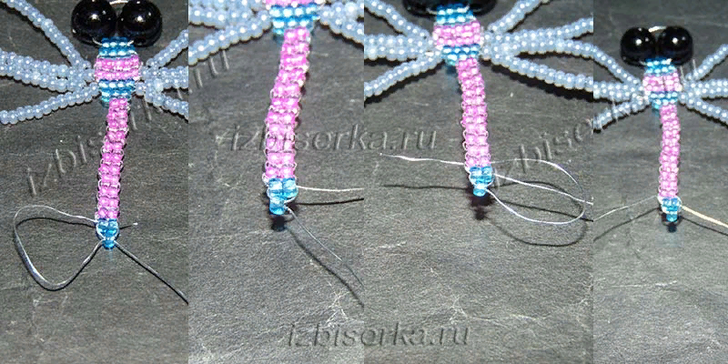
Оставшуюся лишнюю проволочку обрезаем.

Slide 13
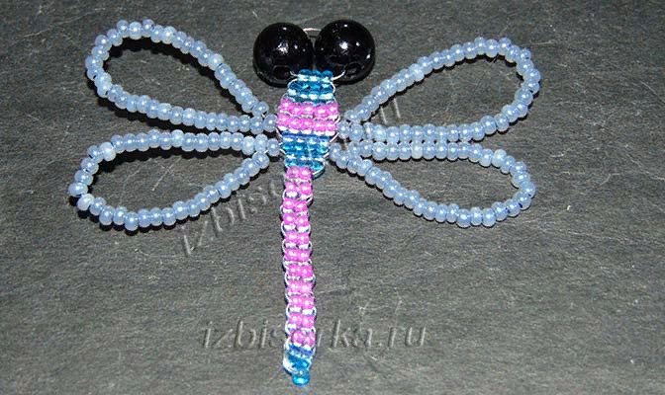
Все, стрекоза из бисера готова! Как видите, сплести стрекозу очень просто. Для неё не нужно много материла, только самое необходимое, а результат будет долго радовать глаз или станет для кого-нибудь отличным сувениром.

Slide 14
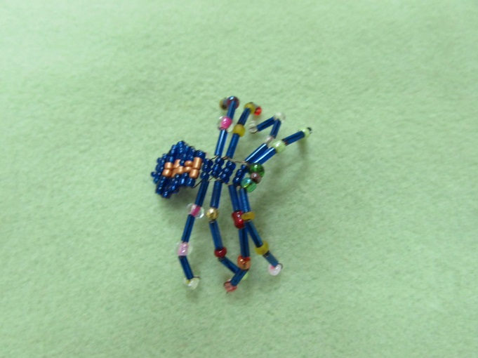
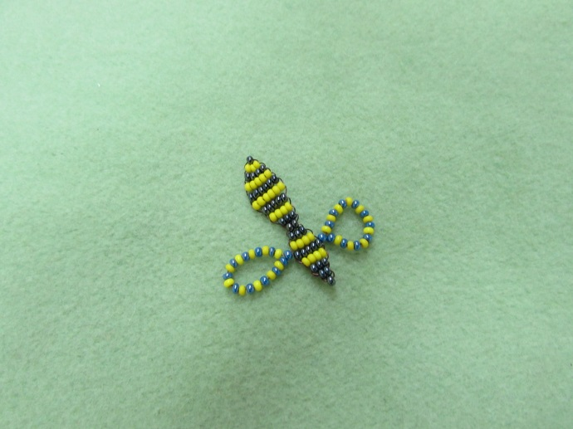
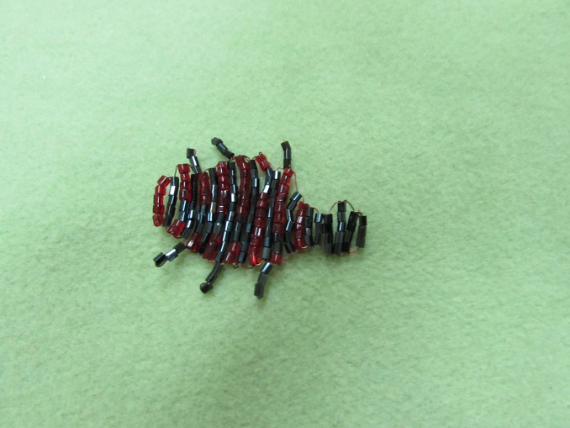

Slide 15
